Slide 1
ESCUELA POLITÉCNICA DEL EJÉRCITO INGENIERÍA EN COMERCIO EXTERIOR Y NEGOCIOS INTERNACIONALES MODELO ASOCIATIVO DE PEQUEÑOS PRODUCTORES, PARA EXPORTAR CAMARÓN ORGÁNICO A LOS ÁNGELES - CALIFORNIA TUTORES: ING. EDGAR ROMERO MONCAYO DR. EDY REALPE VIZUETE AUTOR: LENIN GRANJA TAPIA Tesis presentada como requisito previo a la obtención del grado de: Ingeniero en comercio exterior y negocios internacionales Año 2013

Slide 2
CAPÍTULO I
I
N
V
E
S
T
I
G
A
C
I
Ó
N
Antecedentes
Planteamiento del Problema
Objetivos

Slide 3
CAPÍTULO I
Posición Arancelaria
Animales Vivos y productos del reino animal
0306139100
Evolución
Análisis del Sector
AÑO | Tons | FOB | Crec
2007 | 29.489,04 | 143.917,42 | -
2008 | 94.333,74 | 501.033,16 | 248,14%
2009 | 99.043,80 | 473.509,13 | -5,49%
2010 | 103.750,34 | 578.925,73 | 22,26%
2011 | 174.981,97 | 1.100.492,78 | 90,09%
2012 | 205.361,50 | 1.252.351,05 | 13,80%
Total |  |  | 73,76%

Slide 4
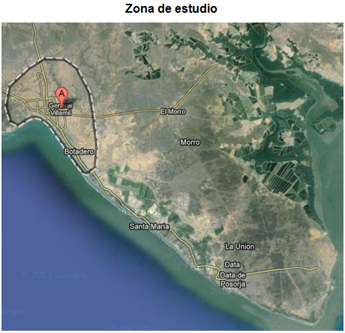
Zonas de producción
CAPÍTULO I
Zonas de estudio

Slide 5
Primera etapa
CAPÍTULO I
Estructura Asociativa (35 socios)
“La Granja del Camarón”
Estructura Organizacional

Slide 6
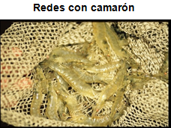
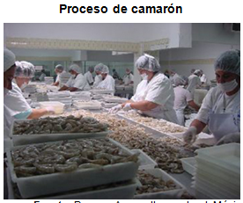
Primera etapa
CAPÍTULO I
Diseño de la finca
Suelo de lomo-arcilloso de mínima filtración.
Barreras de Bioseguridad
Canales de 4 m de ancho
Canales para drenajes
Cuarto de desinfección
Parámetros físico-químicos | Cantidad
Oxigeno (diurno) | 4,7 ppm
Temperatura (diurna) | 30,2°C
pH | 7,8
Salinidad | 34,1 ppt
Nitritos | 0,022 mg/l
Nitratos | 0.09 mg/l
Fosfatos | 0,96 mg/l
Arsénico | 0,000 mg/l
Alcalinidad Total | 7,7 mg/l
Hierro Total | 0,09 mg/l
Amonio Toxico | 0,009 mg/l
Plomo | 0,004 mg/l
Cianuro | 0,000 mg/l
Conductividad | 1,275 µ MHO/cm
Ácido Sulfúrico | 0,040 ppm
Proceso de Producción
Reproducción y maduración
Larvicultura
Engorde
Cosecha
Empaque

Slide 7
Primera etapa
CAPÍTULO I
Certificación Orgánica
Beneficios
Acceso a mercados
Costos reducidos
Beneficios sociales
Aumento de empleo
Beneficios Ambientales
Peces en aguas adentro, producidos en el contexto de policultivo y camarones peneidos, langostinos de agua dulce y peces tropicales de agua dulce | Nutrientes presentes naturalmente en el estanque | Alimento orgánico de origen vegetal o algas | Para camarones y Pangas: máximo 10% de harina de pescado o aceite de pescado derivado de pesca sustentable.
Requisitos Generales
Poseer un Plan de Manejo Sostenible
Los sistemas de recirculación de agua
Evitar la mezcla de productos orgánicos y no orgánicos
Poseer un registro actualizado de producción

Slide 8
Primera etapa
CAPÍTULO I
Certificación Orgánica
Procedimiento de obtención de la certificación orgánica
Enviar el formulario de aplicación
Aceptada:
Cotización
Contrato
Informe Técnico
Aceptación de las partes
Emisión de la certificación

Slide 9
CAPÍTULO II
Estudio de Mercado
Principales Socios Comerciales de Ecuador
País | Tons | Fob | % participación
ESTADOS UNIDOS | 77.734,22 | 505.402,21 | 37,85%
ESPANA | 26.776,85 | 149.175,04 | 13,04%
FRANCIA | 23.341,64 | 124.467,70 | 11,37%
ITALIA | 20.253,60 | 119.176,12 | 9,86%
VIET NAM | 17.279,71 | 105.645,00 | 8,41%
CHINA | 6.692,80 | 43.156,90 | 3,26%
BÉLGICA | 5.696,73 | 34.904,37 | 2,77%
Otros | 27.586,14 | 170.423,93 | 13,43%
Total | 205.361,50 | 1.252.351,05 | 100,00%
Segunda etapa

Slide 10
CAPÍTULO II
Estudio de Mercado
Análisis individual
ESTADOS UNIDOS | Tons | Fob | % crecimiento
2009 | 38.328,06 | 190.247,34 | -
2010 | 40.674,53 | 248.977,64 | 6,12%
2011 | 68.414,39 | 463.627,50 | 68,20%
2012 | 77.734,22 | 505.402,21 | 13,62%
ESPANA | Tons | Fob | % crecimiento
2009 | 16.312,70 | 72.082,20 | -
2010 | 17.405,35 | 90.699,03 | 6,70%
2011 | 28.660,28 | 161.461,26 | 64,66%
2012 | 26.776,85 | 149.175,04 | -6,57%
Segunda etapa
ITALIA | Tons | Fob | % crecimiento
2009 | 15.970,94 | 78.807,16 | -
2010 | 15.106,93 | 80.078,65 | -5,41%
2011 | 20.848,67 | 122.795,59 | 38,01%
2012 | 20.253,60 | 119.176,12 | -2,85%
FRANCIA | Tons | Fob | % CRECIMIENTO
2009 | 9.950,82 | 44.839,15 | -
2010 | 15.335,87 | 77.557,02 | 54,12%
2011 | 17.732,35 | 97.751,93 | 15,63%
2012 | 23.341,64 | 124.467,70 | 31,63%

Slide 11
CAPÍTULO II
Estudio de Mercado
Matriz BCG
Segunda etapa

Slide 12
CAPÍTULO II
Estudio de Mercado
Análisis por ciudad
Cuidad | 2009 | 2010 | 2011 | 2012
LOS ÁNGELES | 203.953.173, | 208.688.613 | 205.584.793 | 183.989.039
NEW YORK, NY | 145.598.503 | 151.210.150 | 151.421.379 | 155.682.871
MIAMI, FL | 54.932.214 | 56.668.232 | 53.117.521 | 41.321.078
NOGALES, VA | 38.599.847 | 20.887.986 | 28.494.886 | 24.444.654
SAVANNAH, GA | 24.035.805 | 28.773.068 | 32.393.176 | 29.943.116
HOUSTON-GALVESTON, TX | 15.703.279 | 16.937.124 | 22.533.783 | 22.019.168
SAN FRANCISCO, CA | 9.686.524 | 8.709.579 | 11.187.879 | 12.476.428
TAMPA, FL | 8.567.726 | 9.722.929 | 13.630.944 | 16.608.024
DALLAS-FORT WORTH, TX | 8.454.022 | 11.614.858 | 7.129.972 | 7.412.170
Segunda etapa

Slide 13
CAPÍTULO II
Estudio de Mercado
Precio por ciudad
Ciudad | 2009 | 2010 | 2011 | 2012
LOS ÁNGELES | 6,73 | 7,65 | 8,83 | 8,18
NEW YORK, NY | 7,16 | 8,31 | 9,63 | 8,80
MIAMI, FL | 6,28 | 6,80 | 8,48 | 7,97
NOGALES, VA | 8,04 | 9,77 | 9,49 | 9,77
SAVANNAH, GA | 6,61 | 6,70 | 8,44 | 7,63
HOUSTON-GALVESTON, TX | 5,35 | 5,88 | 7,25 | 6,81
SAN FRANCISCO, CA | 6,30 | 7,26 | 8,63 | 8,02
TAMPA, FL | 5,71 | 5,63 | 7,70 | 7,63
DALLAS-FORT WORTH, TX | 6,76 | 6,82 | 8,59 | 8,21
Segunda etapa

Slide 14
CAPÍTULO II
Estudio de Mercado
Canales de Distribución
Mercado Objetivo
Cadenas Hoteleras
Restaurantes
Detalle
Segunda etapa

Slide 15
CAPÍTULO II
Estudio de Mercado
Nivel de Demanda
Segunda etapa
Estructura productiva

Slide 16
CAPÍTULO III
Promoción y Acceso al mercado
Creación de un Sitio Web
Tercera etapa

Slide 17
CAPÍTULO III
Promoción y Acceso al mercado
Trípticos promocionales
Tercera etapa

Slide 18
CAPÍTULO III
Promoción y Acceso al mercado
Tarjetas de presentación
Tercera etapa

Slide 19
CAPÍTULO III
Promoción y Acceso al mercado
Tarjetas de presentación
Tercera etapa

Slide 20
CAPÍTULO III
Promoción y Acceso al mercado
Oficinas Comerciales y ferias comerciales
Oficinas Comerciales en Estados Unidos
Los Ángeles
Miami
New York
Chicago
Tercera etapa

Slide 21
CAPÍTULO IV
Requerimiento previos como exportador
Permiso Municipal
Estudio de Impacto Ambiental
Permiso de Medio Ambiente
Registro en el Servicio de Rentas Internas
Permiso del CONSEP
Aprobación y registro en el Instituto Nacional de Pesca
Registro como exportador en el Senae
Cuarta etapa

Slide 22
CAPÍTULO IV
Ecuapass
Cuarta etapa
Registro de datos
Adquisición del Token o firma electrónica
Descarga del Sistema de uso para Ecuapass y VUE
Ingreso al Portal

Slide 23
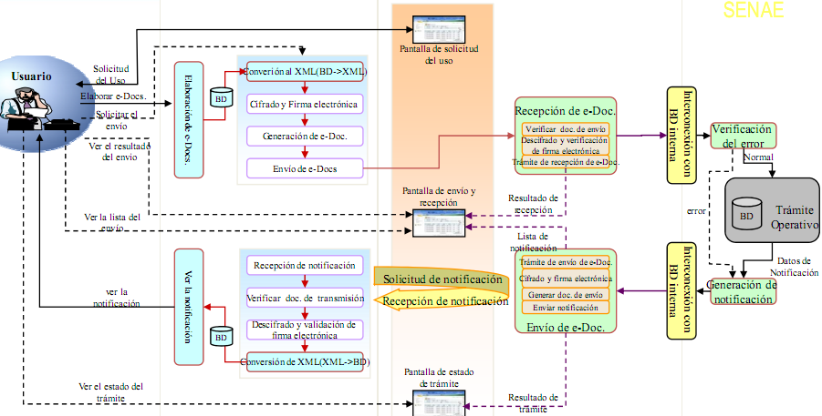

Slide 24
CAPÍTULO IV
Requerimiento previos como exportador
Registro en el Ministerio de Agricultura, Ganadería y Pesca
Calificación en la Dirección General de Pesca
Registro Sanitario (MSP)
Certificado de calidad otorgado por el INP
Certificado de Origen (MIPRO)
Certificado HACCP (INP)
Registro FDA
Cuarta etapa

Slide 25
CAPÍTULO IV
Normas de etiquetado
Cuarta etapa

Slide 26
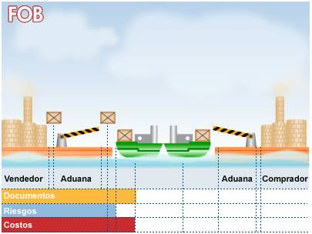
CAPÍTULO IV
Termino de Negociación
FOB
Cuarta etapa

Slide 27
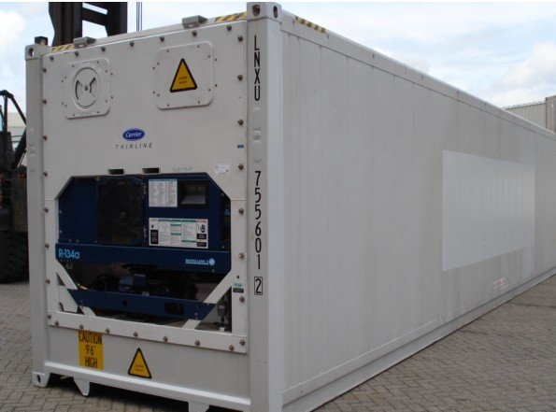
CAPÍTULO IV
Proceso de exportación
Fase de Pre - embarque
Transmisión de la Declaración de Exportación
Selección del transporte interno
Selección del transporte internacional
Selección del Contenedor
Cuarta etapa

Slide 28
CAPÍTULO IV
Proceso de exportación
Fase de embarque
Envío de mercancía
Ingreso a Zona de carga
Ingreso a Zona primaria
Emisión del manifiesto electrónico
Emisión del BL
Cuarta etapa

Slide 29
CAPÍTULO IV
Proceso de exportación
Fase de post - embarque
Cuarta etapa

Slide 30
CAPÍTULO V
Inversiones
Financiamiento
Financiero
Ingresos

Slide 31
CAPÍTULO V
Estado de resultados
Estado de resultados proyectado
Financiero

Slide 32
CAPÍTULO V
Punto de equilibrio
Capacidad instalada de equilibrio
Financiero
USD 766.733,40
Prom. 60%

Slide 33
CAPÍTULO V
Evaluación Financiera
Valor Actual Neto
Financiero
Tasa Interna de Retorno

Slide 34
CAPÍTULO V
Evaluación Financiera
Periodo de recuperación de la inversión
Financiero

Slide 35
Conclusiones
La falta de capital ha generado que pequeños productores no se desarrollen en su campo, concentrando su producción en intermediarios y empacadoras, recibiendo una mínima ganancia por su esfuerzo y trabajo, lo cual se refleja en la situación económica y social en las zonas camaroneras, en donde, pese a la gran cantidad de producción, no existe un desarrollo equilibrado.
El sector orgánico es un mercado potencial para los productos agrícolas y acuícolas, en Ecuador, esta tendencia aún no ha sido explotada del todo, la producción verde, una producción amigable con el ecosistema si es sustentable, respetando los procesos señalados para el mismo, el costo de producción se reduce notablemente, eliminando el uso de agentes químicos y alimentos balanceados, al igual que se reutiliza en su totalidad, todos aquellos insumos naturales, dando así un margen de utilidad mucho más alto al considerado. .
Estados Unidos es un mercado conocido para el Ecuador, hay dos variables que debemos tomar en cuenta en este proceso, la demanda de productos orgánicos y acuícolas, las cuales mantienen un alto margen de crecimiento.
Los beneficios que se tienen al formar asociaciones no generan un total del programado, la falta de asesoría e inversión en los pequeños productores, ha generado que los objetivos establecidos en la formación de una sociedad no se cumplan a cabalidad, con un proyecto estructurado y bien planificado, se puede generar un bien común, no solo para la persona sino para la sociedad en sí.
Aunque la inversión presupuestada en su totalidad, no considera una expansión cercana, el efecto que generara la propuesta busca, que en todos los sectores, los pequeños productores se asocien y formen en conjunto empresas, con un gran margen de desarrollo económico y social.
Dentro de los canales de distribución, existen pequeñas fracturas en la cadena de beneficios, los pequeños productores, al no contar, con una estructura industrializada que les permita ofertar un producto con un valor agregado, optan por vender su producción al mejor postor, por lo cual sus ingresos en la mayoría de casos vienen a ser insustentables, ya que no cubren en totalidad las necesidades requeridas.

Slide 36
Recomendaciones
Para mejorar los niveles productivos de nuestros país, es necesario hacer estudios de cada uno de los sectores a nivel nacional, con el fin de conocer las necesidades de todos ellos, y de esa manera, planificar proyectos que beneficien a los pequeños productores, asociarlos de manera correcta, calificarlos y certificarlos para el mercado internacional a través de una asesoría directa por parte de profesionales del sector, ya sean estos del sector público o privado, siempre contado con el respaldo de instituciones o ministerios relacionados al ramo.
Las asociaciones son entes, con buenos fines de creación, sin embargo, muchos de sus objetivos se quedan en la constitución de la misma, por lo cual, es necesario restructuran los fines de las mismas, pasándoles de simple estatutos de papel, a verdaderos proyectos de ejecución, la correcta asociación, beneficiaría a pequeños productores, que con la meta de crecer, se unen o buscan asociaciones para formar parte de ellas, el objetivo no es solo producir para satisfacer pequeñas necesidades, el objetivo principal, es producir para satisfacer necesidades globales, y establecer pequeñas empresas, que con un manejo responsable, incursiones en mercados extranjeros.
Uno de los problemas que se presenta en la ejecución de proyectos de carácter productivo, es el acceso a un capital, mismo que ya sea que este sea insuficiente o nulo, corta las esperanzas de crecimiento de muchos productores, sin embargo, la intervención de entes financiero del estado, ha cambiado totalmente esta traba, a través de la presentación de un proyecto comercial factible y de garantías necesarias para el mismo, el acceso a un capital de inversión, es mucho más viable, permitiendo desarrollar diversos sectores, industrializándolos o desarrollándolos, es por ello, que se debe capacitar a los productores, para desarrollar proyectos factibles de crecimiento y comercio exterior, contando con ello, con la asesoría de escuelas y facultades relacionadas con el ramo, mismas que se beneficiarían con las experiencias compartidas, al realizar estudios de este tipo.
Actualmente la realidad comercial de Ecuador es diferente a la presentada en años anteriores, el Gobierno central, ha realizado esfuerzos, para crear oficinas comerciales y de asesoría en mercados extranjeros, creando además, diversas fuentes de acceso a capital público de inversión, es vital, socializar estas herramientas de comercio, con los diversos productores del país, que por desconocimiento o miedo no deciden incursionar a mercados nuevos.

